Slide 1
经传多赢
短线突击营
经传多赢
短线突击营
.
每周日至周四 19:30-20:15 火爆开讲

Slide 2
风格切换
把握主线轮动
主讲老师
罗雪奎
课程日期
2024.10.27
执业编号
A1120616080001
中国·广州

Slide 3
PART 01
大 盘

Slide 4
本节课大纲
1.中线上攻上穿，控盘风格走强
2.热点持续轮动，把握回档机会
3.个股三阳开泰选择，一鱼两吃
（晚上7.30，软件首页右下角，手机版首页下拉）

Slide 5
10月中下旬
1.技术面：周线死叉+主线强者恒强
2.博弈窗口：①经济数据（向好） ②三季报（个股） ③ 11月初大选（芯片、光伏）
3.主线方向：板块持续有龙头持续新高（①资本金融②芯片③光伏）
4.操作： 5+N仓位（大买单后低吸，大卖单后高抛）
5.分期震荡期去弱留强战法：三阳开泰（震荡中走强个股）
6.中线上攻风格：因大于50，对资金要求较高，绿帽背离前控盘攀升股看涨。

Slide 6
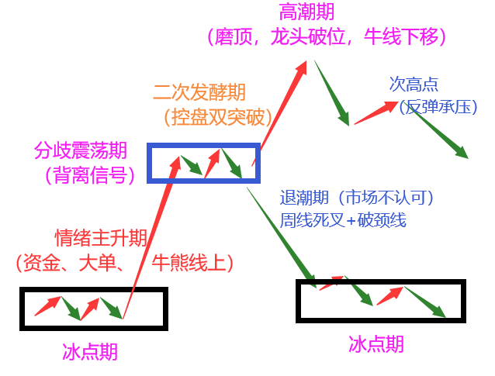
情绪周期图

Slide 7
PART 02
盘面看点

Slide 8
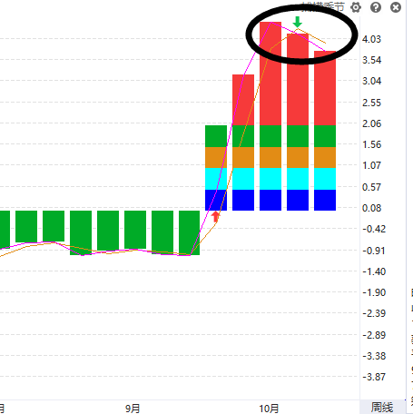
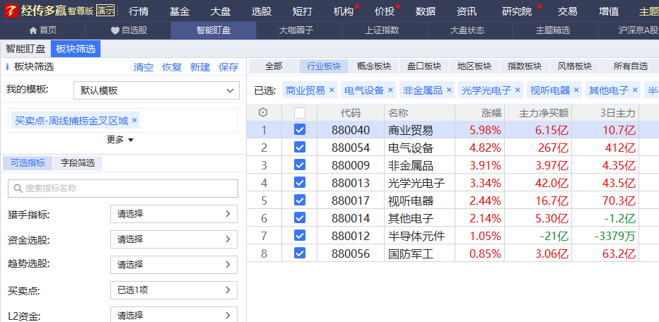
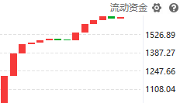
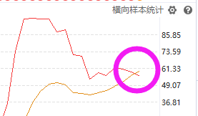
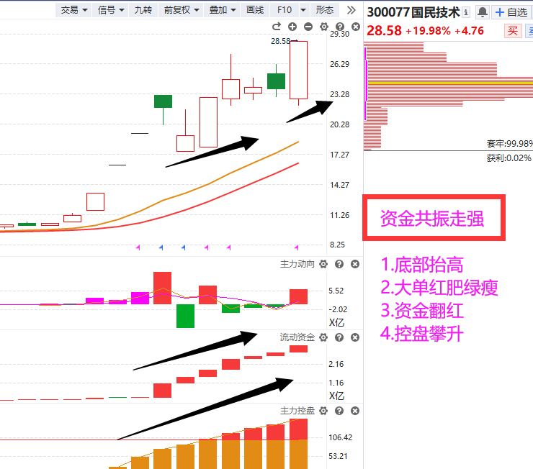
1.市场表现
中线上攻高位
上穿（大于50）
跟踪强者恒强
科技类是当下主线
周线死叉 分化开始，普涨后首批个股走弱（80%个股进入周线死叉）
老热点：国产芯片、资本金融、
新热点：光伏

Slide 9
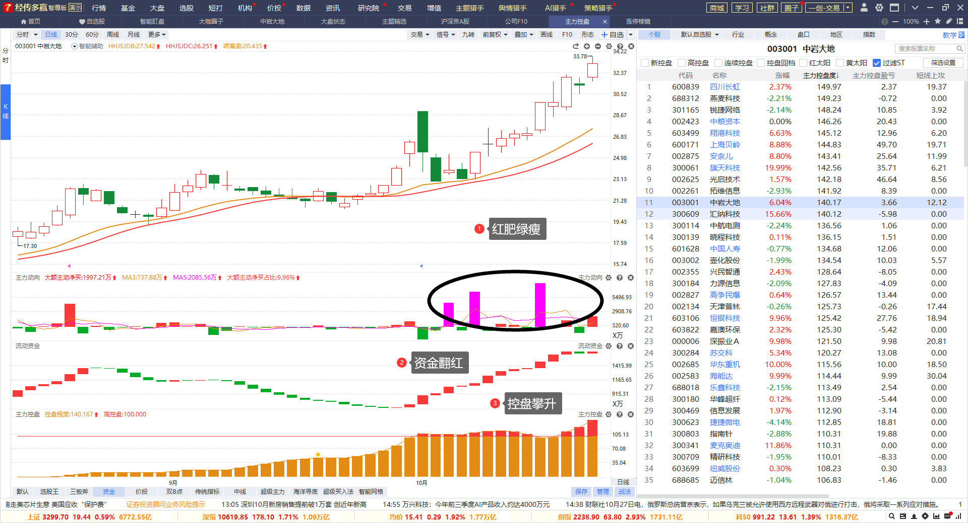
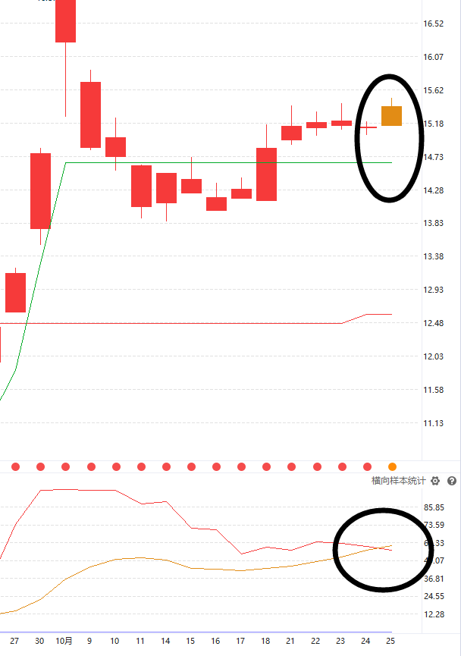
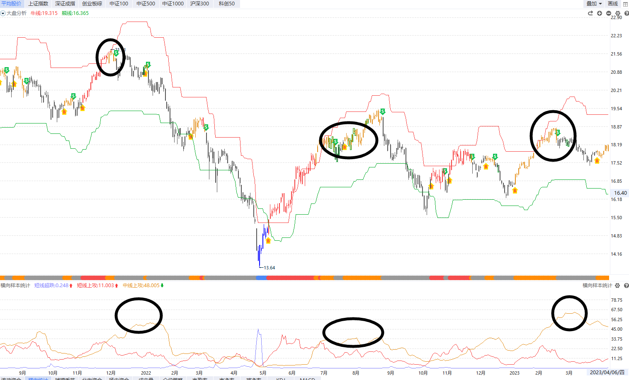
1.市场表现（控盘独立行情）
历史上50以上的黄B易进入震荡
策略：拿住控盘股，做T活跃股

Slide 10
2.上涨的承压信号（周线死叉潮）
2.量价（捕捞季节）背离
1.上引线、阴包阳
3.周线死叉，日线回档易破位
4.上涨资金翻绿
5.墓碑量信号
6.买单减少，大卖单出现（L2)

Slide 11
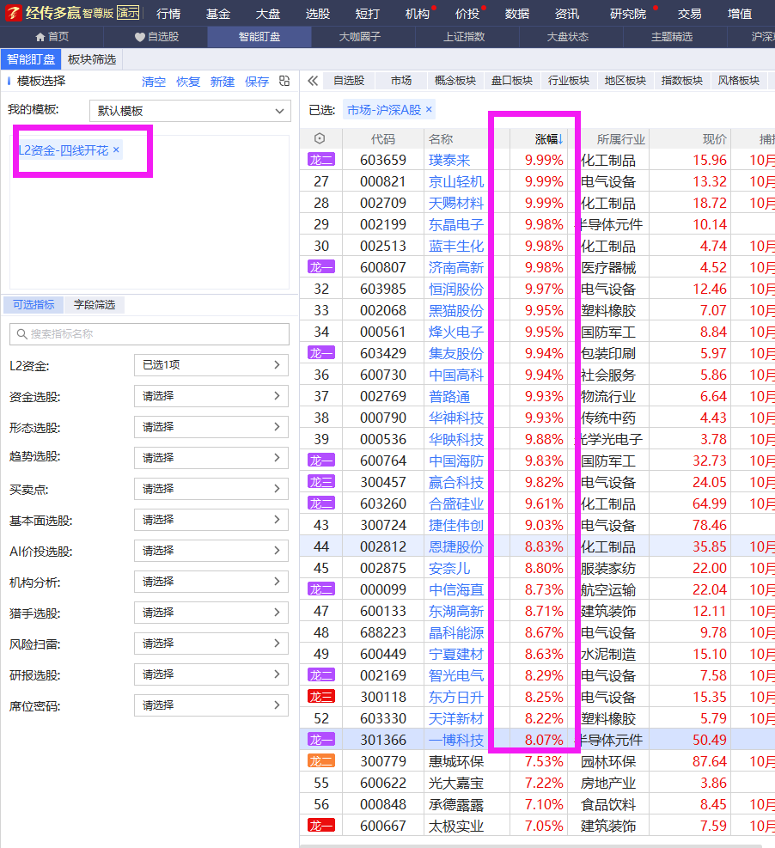
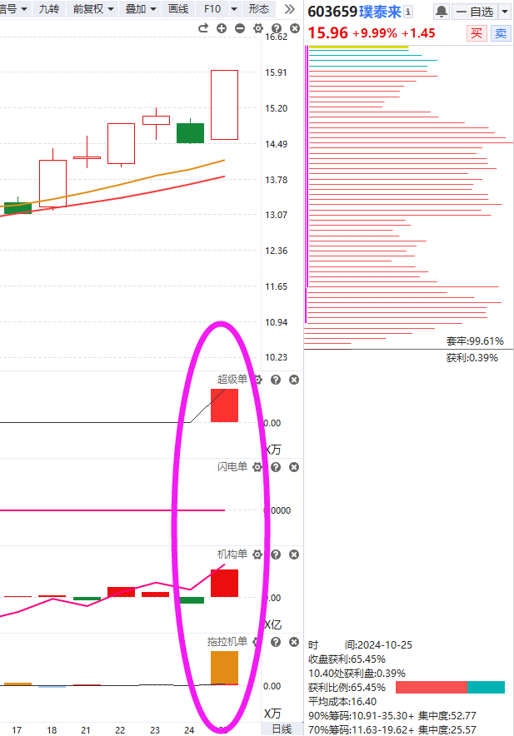
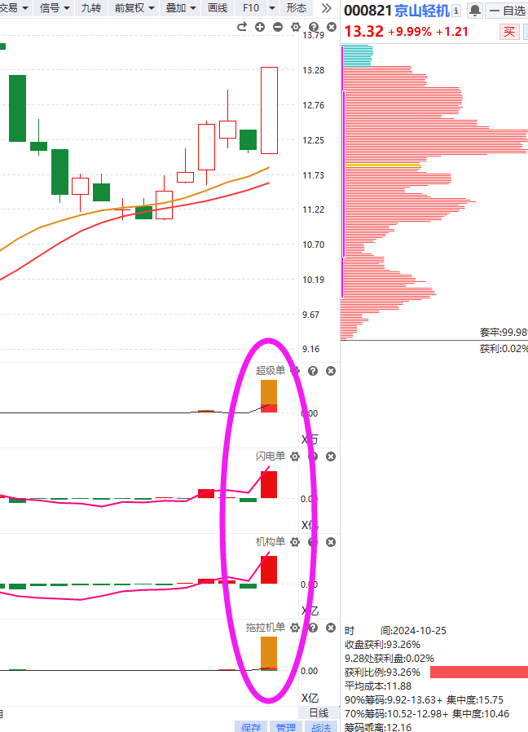
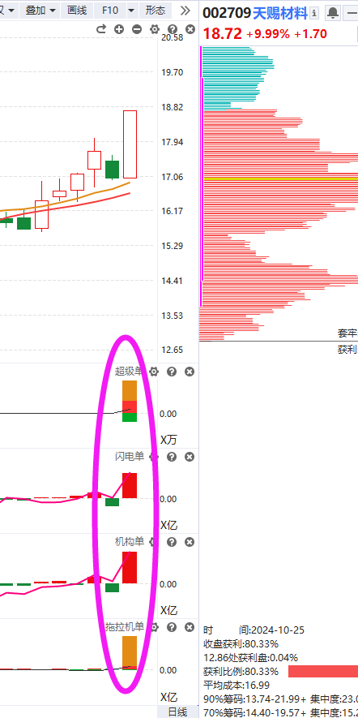
3.三阳开泰找进攻方向

Slide 12
3.三阳开泰——60分和日线波段

Slide 13
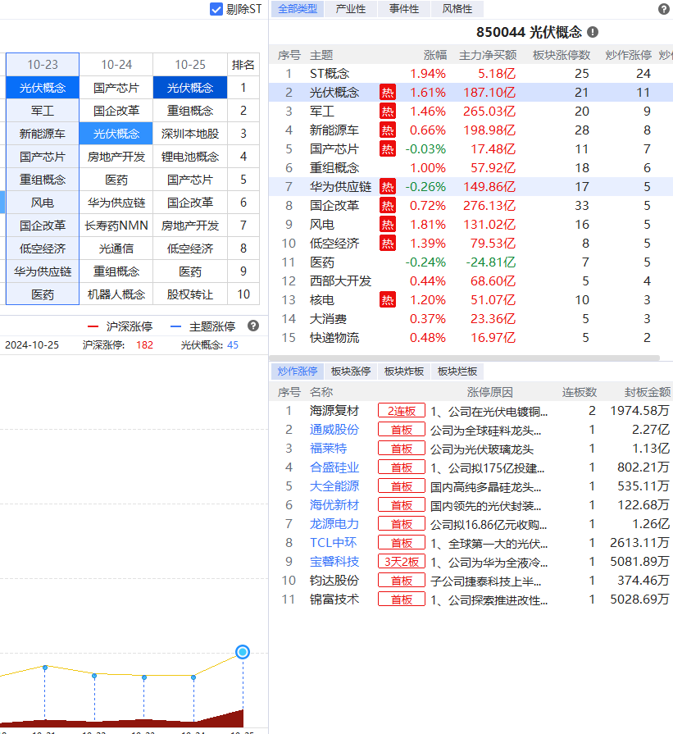
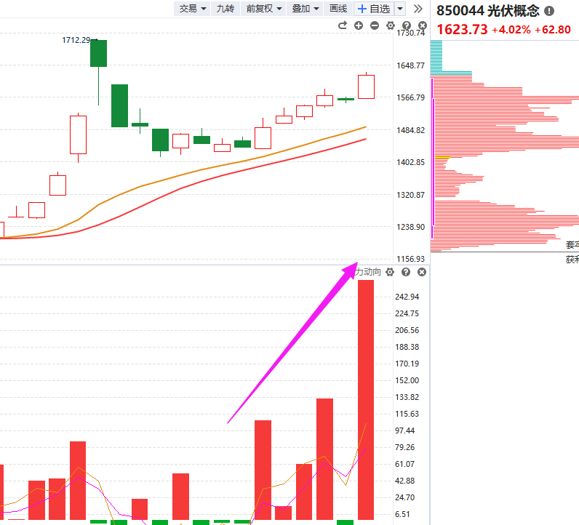
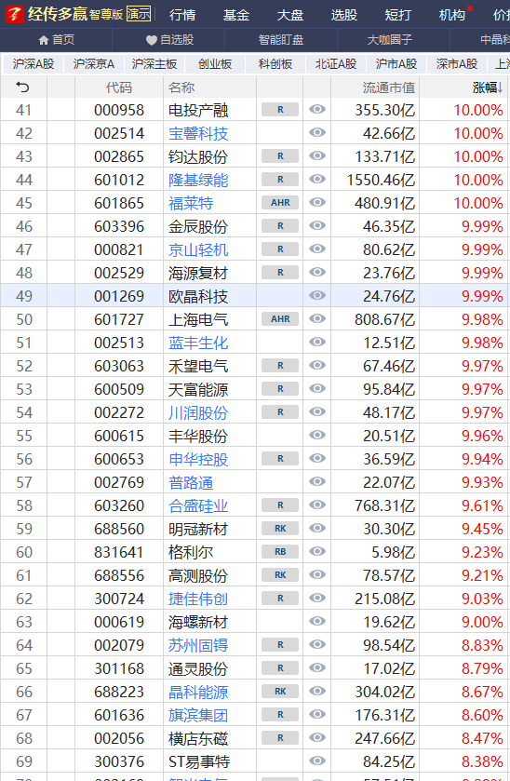
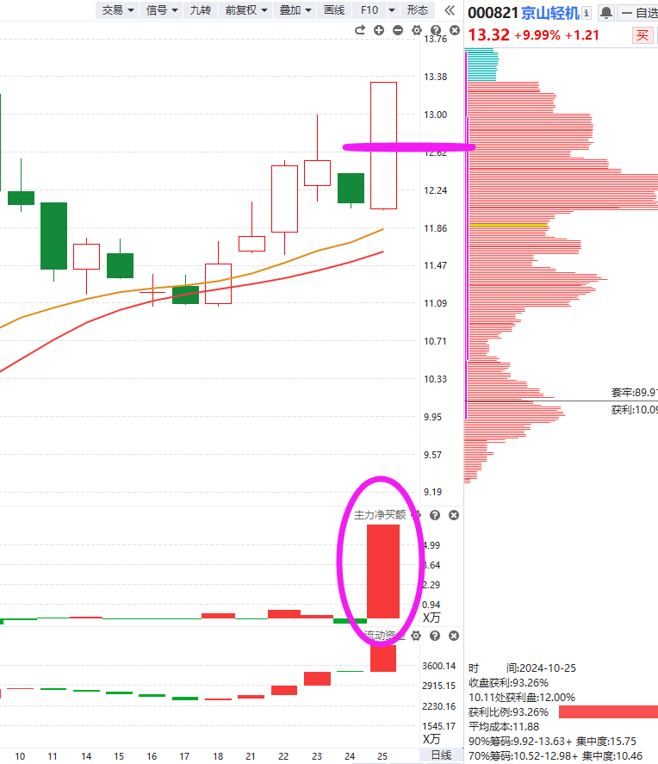
4.热点的选股和波段（光伏为例）
1.市场涨停最多是光伏
2.光伏概念周五进攻最多
3.找到进攻个股（L2三阳开泰或净买额）
4.布局60分和日线的波段

Slide 14
周线死叉日线回档易破位

Slide 15
股票的不同阶段

Slide 16
十一月行情展望

Slide 17
九套战法

Slide 18
主力状态的用法
红色：强于大盘
蓝色：弱于大盘
紫色：游资拉升
黄色：控盘状态
找到强于大势的股，选股的核心就是想办法强于对标物

Slide 21
让投资遇见美好
我司所有工作人员均不允许推荐股票、不允许承诺收益、不允许代客理财、不允许合作分成、不允许私下收款，如您发现有任何违规行为，请立即拨打400-9088-988向我们举报！
风险提示：所有信息及观点均来源于公开信息及经传软件信号显示，仅供参考，不构成最终投资依据，软件作为辅助参考工具，无法承诺收益，投资者应正视市场风险，自主作出投资决策并自行承担投资风险。投资有风险，入市须谨慎！

